Slide 1
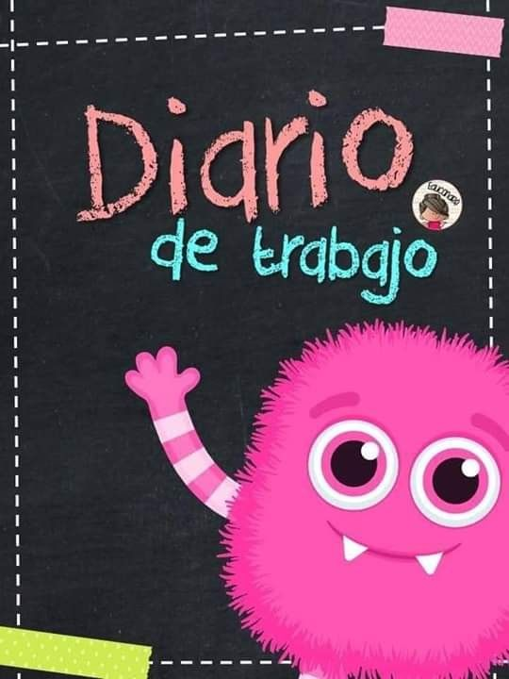

Slide 2
Diario de la alumna
Jardín de Niños “Diego Rivera”
1º”A”
Educadora: Denisse Mancillas
Practicante: Monserrat Mendoza
11/03/2021
7
2
Desconocido
20
El día de hoy se abordo en la programación se abordaron las 3R a través de videos y actividades como la clasificación de la basura y realizar una manualidad con material reciclado. También se abordaron los cuerpos geométricos con ayuda de bloques, posteriormente se diseñaron actividades para reforzar los aprendizajes desde casa y con apoyo de videos interactivos.

